Slide 1
Διαδικτυακό Επιστημονικό Συνέδριο
FOSSCOMM 2021
Ομάδα 14
Δάλλας Νικόλαος
Δημητρίου Μιχαήλ
Αποστολίδης Γεώργιος-Δαυίδ
Μπότσος Βασίλειος
Ιωσηφίδης Ευστάθιος

Slide 2
Τι είναι το FOSSCOMM;
Το FOSSCOMM είναι ένα ετήσιο πανελλήνιο συνέδριο κοινοτήτων ελεύθερου λογισμικού και λογισμικού ανοικτού κώδικα.
Απευθύνεται σε προγραμματιστές, φοιτητές και γενικά σε όποιους ενδιαφέρονται για το open source ανεξαρτήτως του γνωστικού τους υποβάθρου.

Slide 3
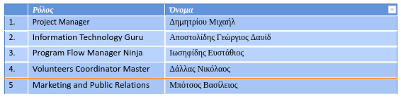
Ομάδα έργου

Slide 4
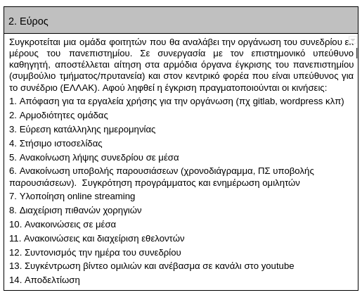

Slide 5
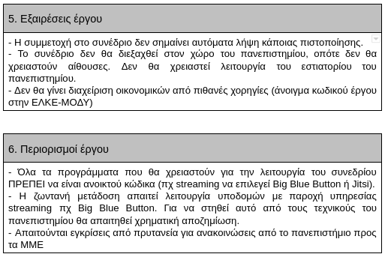

Slide 6
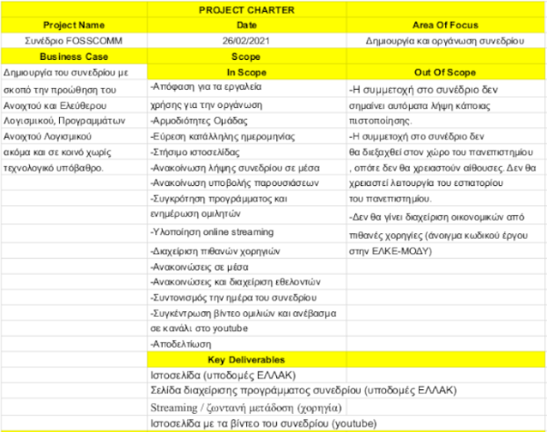
Χάρτης Έργου
1/2

Slide 7
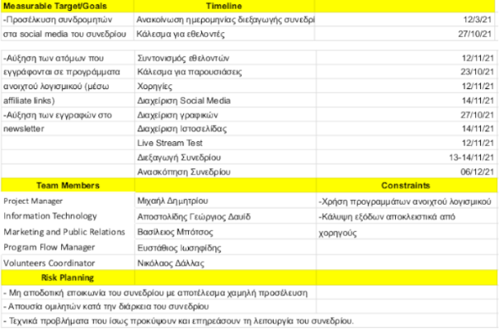
Χάρτης Έργου
2/2

Slide 8
Εμπλεκόμενοι στο έργο
ΕΕΛΛΑΚ
Πανεπιστήμιο Μακεδονίας
Ομιλητές
Οργανωτική επιτροπή
Εθελοντές
Ομάδα τεχνικών

Slide 9
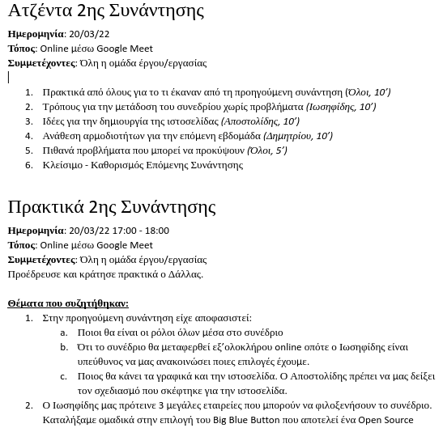
ΠΛΑΝΟ
ΣΥΝΑΝΤΗΣΕΩΝ
Κάθε Κυριακή μεσημέρι online

Slide 10
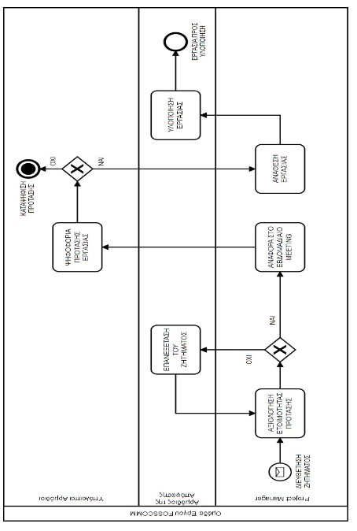
Διαδικασία λήψης αποφάσεων

Slide 11
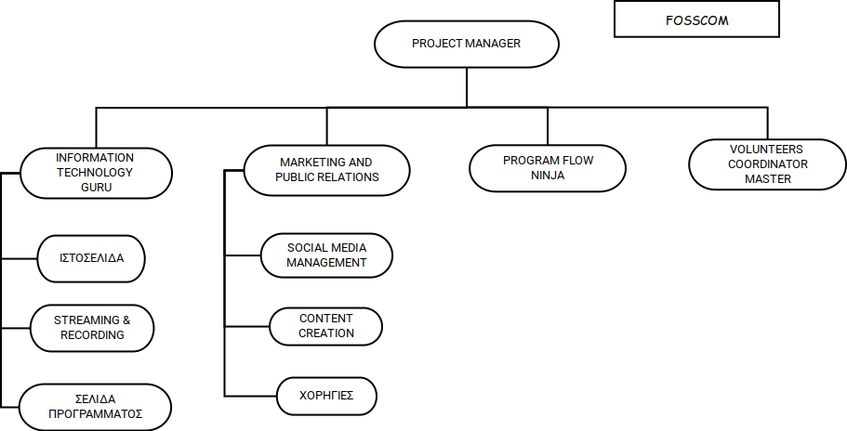

Slide 12
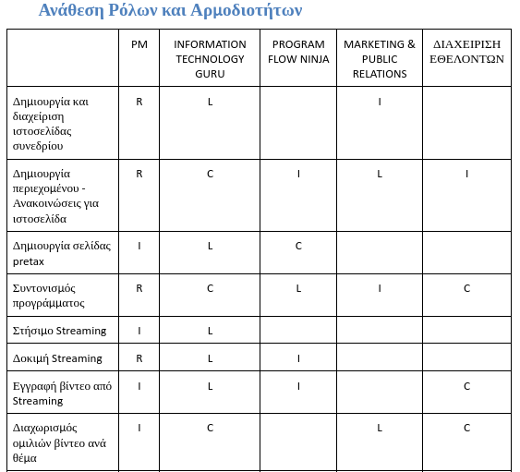
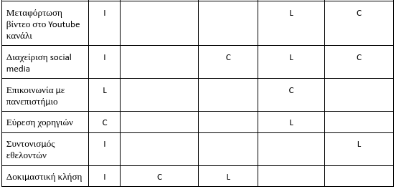
L - Leader
I - Inform
C - Contributor
R - Reviewer

Slide 13
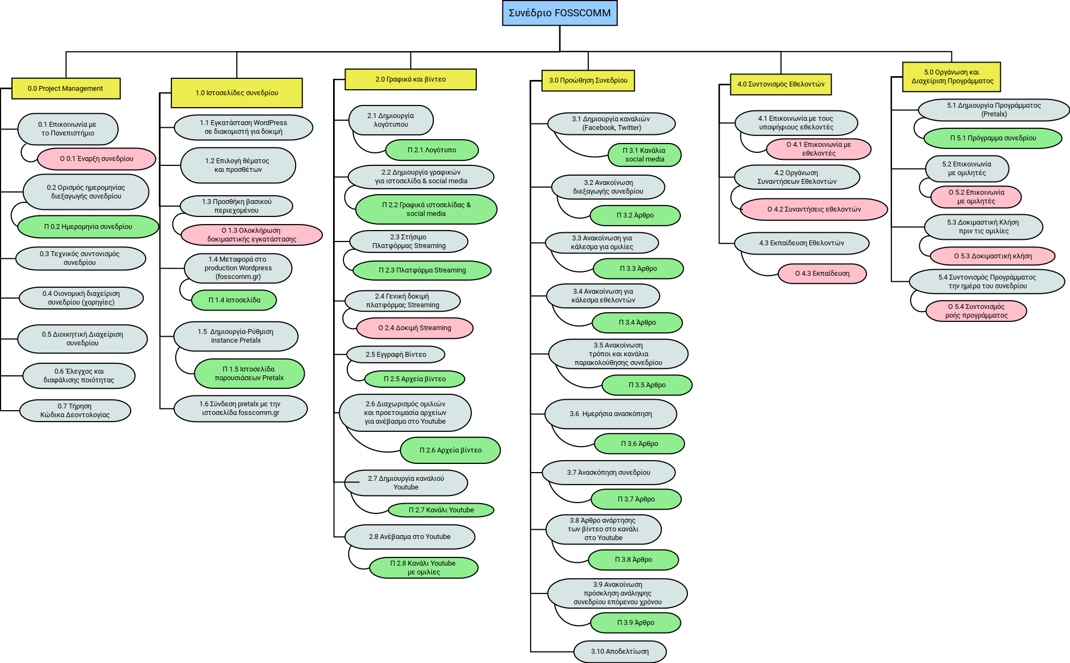
ΔΑΕ

Slide 14
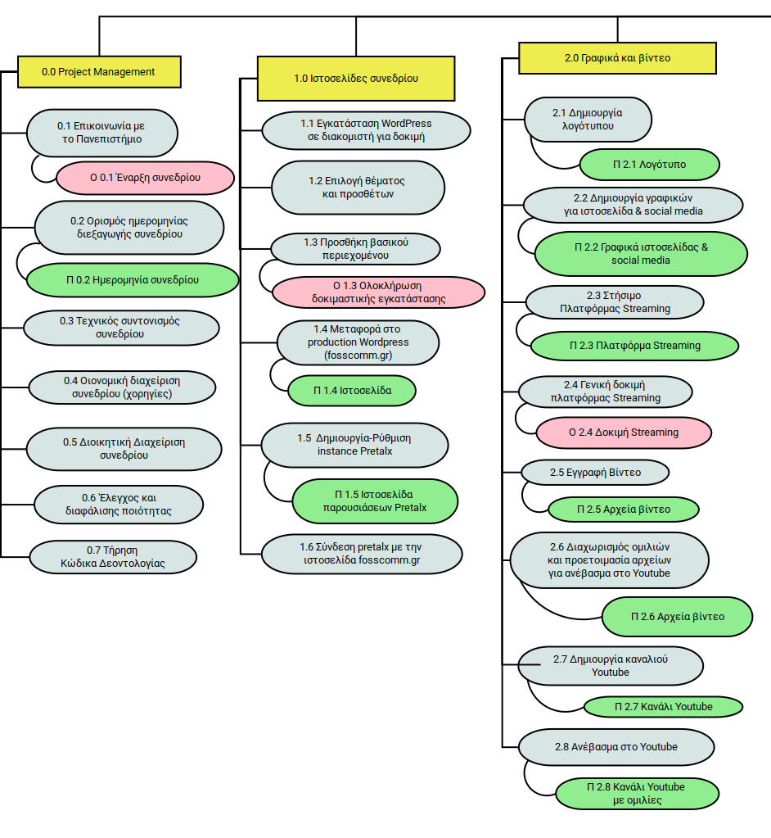
ΔΑΕ

Slide 15
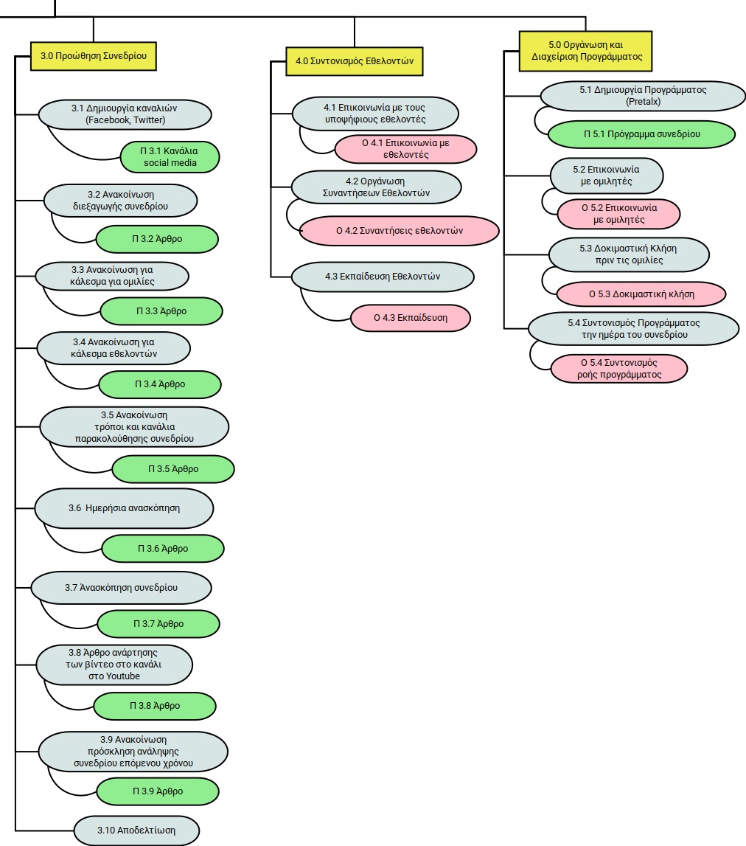
ΔΑΕ

Slide 16
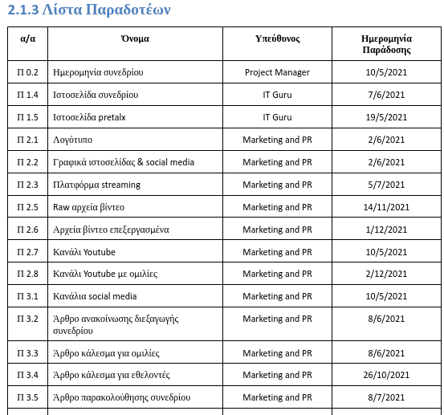

Slide 17
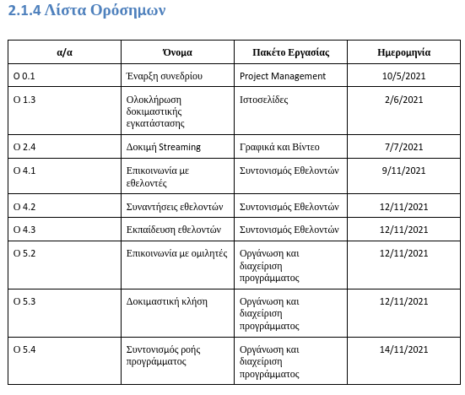

Slide 18
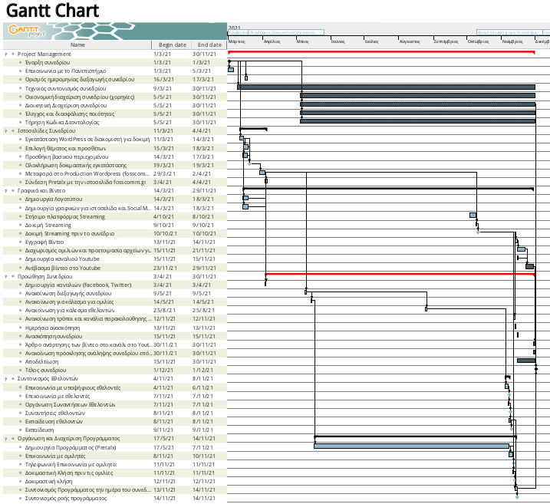

Slide 19
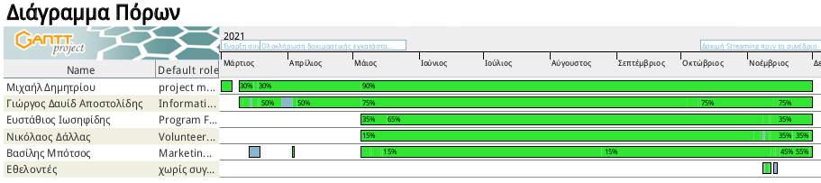

Slide 20

https://2021.fosscomm.gr

